Slide 1
IoT 디스플레이 키트

Slide 2
특징
IoT를 활용해 원하는 정보를 텍스트 LCD에 띄워줄 수 있는 키트
아두이노/ESP8266 IoT 실습 키트를 바탕으로 추가 구성된 키트
추가 구성품
케이스 (3D 출력물)
Text LCD (2x16)
볼트와 렌치

Slide 3
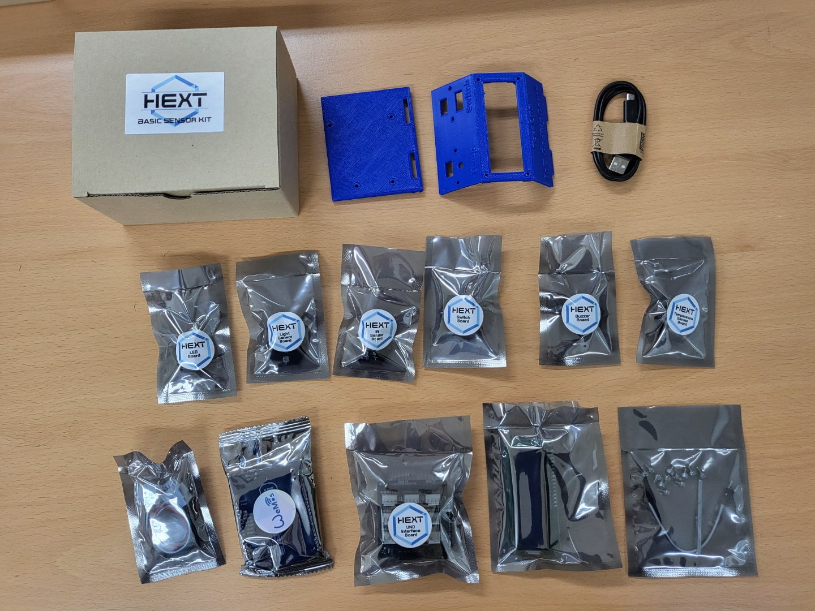
준비물
IoT 임베디드 시스템 교육 키트 + 3D 프린트 케이스
3D Printed Case
Cable
HexT Switch Sensor
HexT Temp.
Sensor
WeMos
Text
LCD
Bolt & Wrench

Slide 4
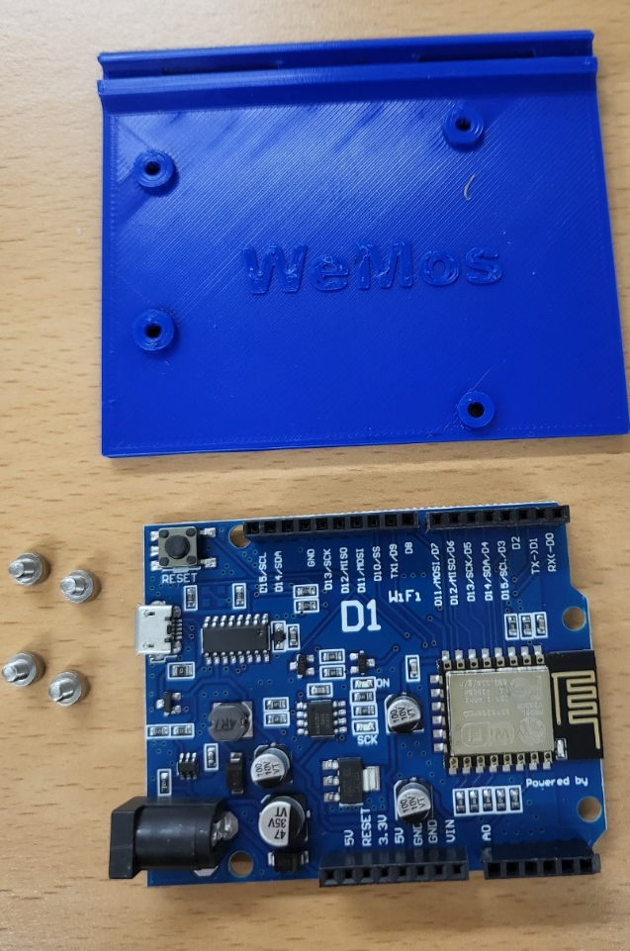
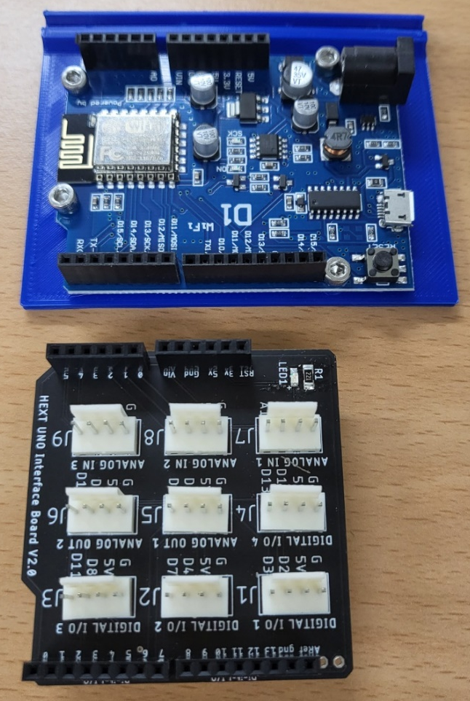
하드웨어
하드웨어 조립(1) – WeMos 보드 고정
3D 프린트 출력물 밑면에 WeMos 보드를 나사로 고정
WeMos 보드 고정 후 HexT UNO Interface Board결합

Slide 5
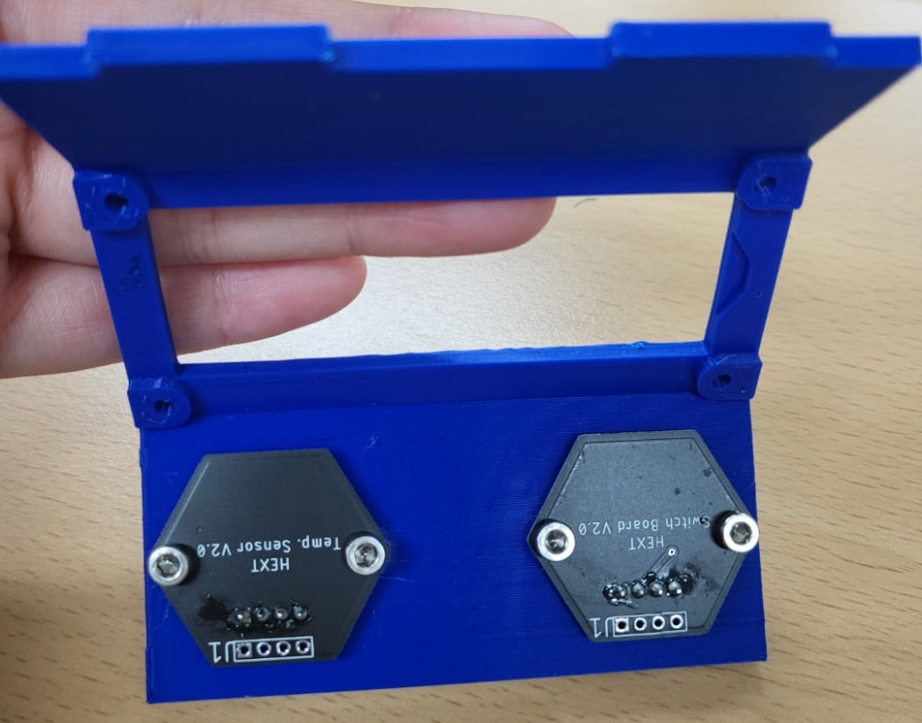
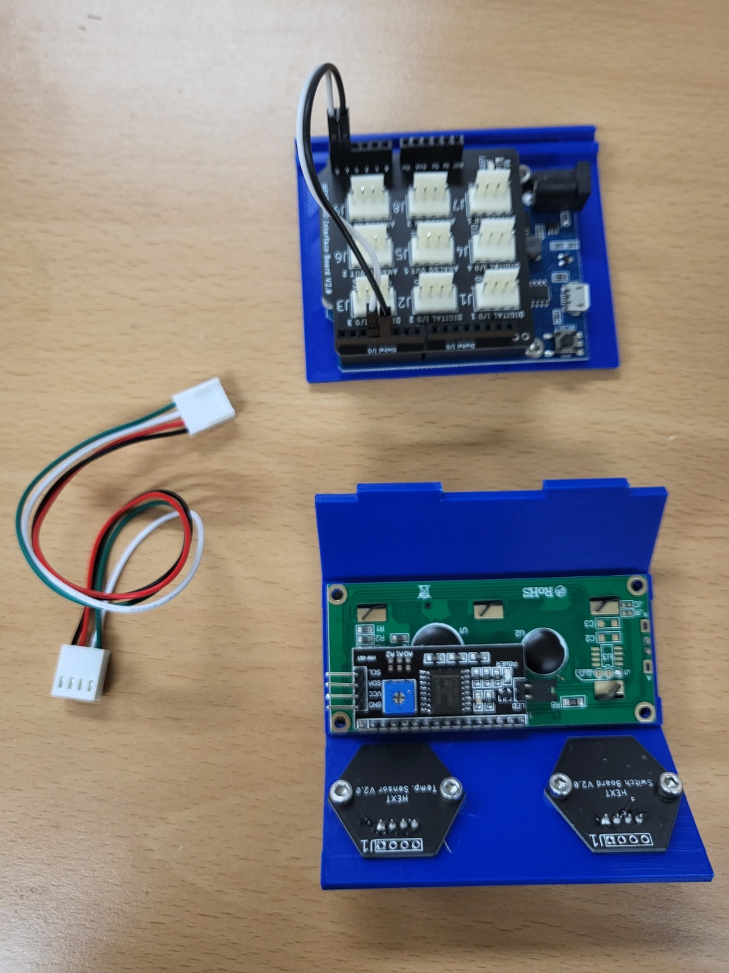
하드웨어
하드웨어 조립(2) – 센서/LCD 고정
3D 프린트 출력물에 온도센서, 스위치 보드를 나사로 고정
Text LCD를 그림과 같이 넣고 나사로 고정

Slide 6
하드웨어
하드웨어 조립(3) – 점퍼케이블 연결
2-pin 점퍼 케이블 연결 (D3-A5, D4-A4)

Slide 7
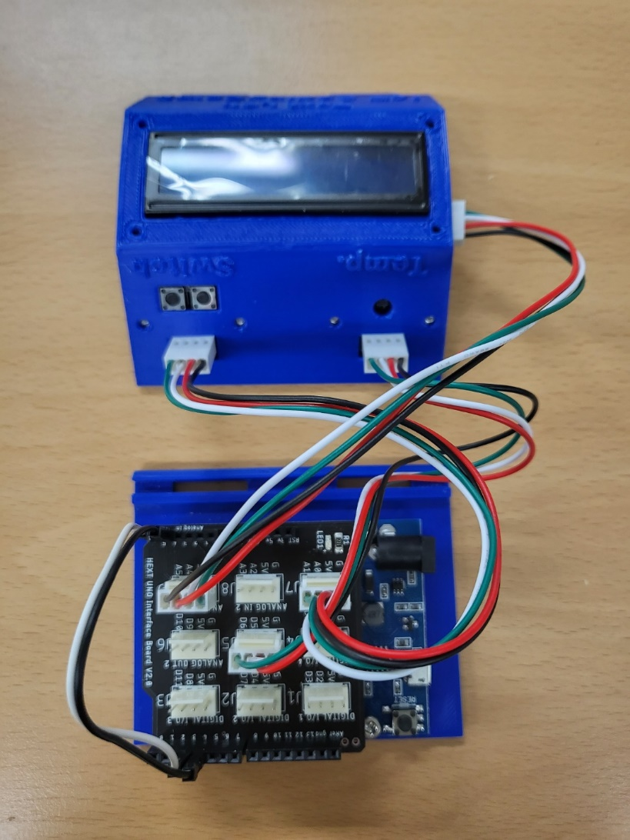
하드웨어
하드웨어 조립(4) – 4핀 케이블 연결
Text LCD : Analog In 3
Switch Board : Analog Out 1
Temp. Sensor : Analog In 1

Slide 8
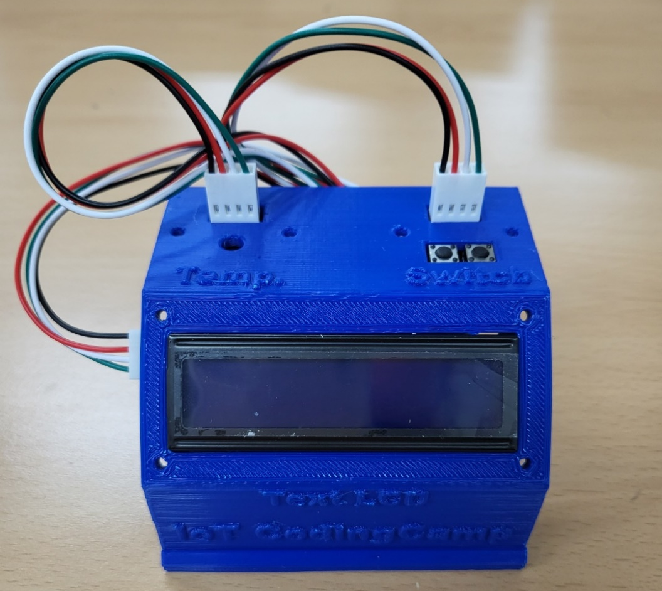
하드웨어
하드웨어 조립(5) – 완성
3D 출력물 끼리 결합

Slide 9
Thank you

